Slide 1


Taller sobre Estudios Aeronáuticos para Aeropuertos
Lima, 1-4 Aut 2011
ACRP 4-08 - Improved Models for Risk Assessment of Runway Safety Areas (RSA)
Manuel Ayres Jr., Ph.D.

Slide 2
Esquema
Introducción
El enfoque general de la investigación
Enfoque de Riesgo
El modelo de consecuencia
Software para análisis
Metodología de validación

Slide 3
Análisis de Riesgo de Áreas de Seguridad
ACRP Report 3 – Analysis of Aircraft Overruns and Undershoots for Runway Safety Areas
Metodología para análisis cuantitativo de áreas de seguridad de pistas
http://onlinepubs.trb.org/onlinepubs/acrp/acrp_rpt_003.pdf

Slide 4
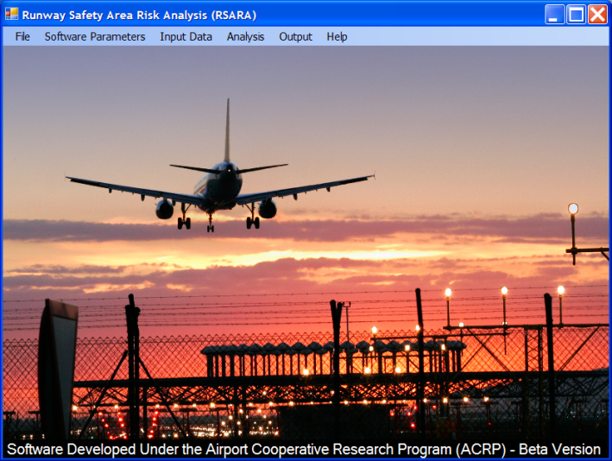
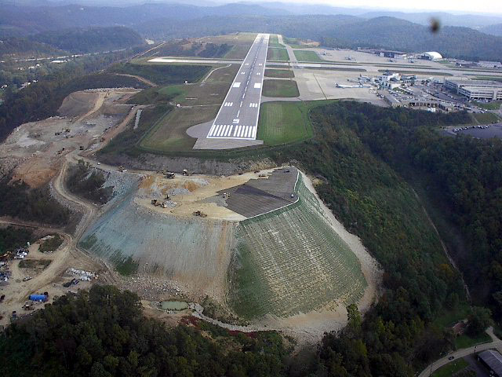
ACRP 4-08 - Improved Models for Risk Assessment of Runway Safety Areas (RSA)
Objetivo: desarrollar una metodología exhaustiva para el análisis de áreas de seguridad de pista, incluyendo el software para facilitar el análisis

Slide 5
ACRP 4-08 - Improved Models for Risk Assessment of Runway Safety Areas (RSA)
Se utilizó la base de la metodología presentada en el ACRP Report 3
La base de datos hay sido ampliada de 459 accidentes e incidentes para 1414 eventos
Se incluyó el análisis de salida lateral de la pista
Permitió el análisis de las distancias declaradas con la introducción de una "factor de criticidad"
Permitió el análisis de los obstáculos
Introdujo la posibilidad de evaluar el EMAS
Desarrolló software de análisis
Validó los modelos y el software de análisis

Slide 6
Base de Datos de Accidentes y Incidentes
NTSB Accident Database & Synopses
FAA Accident/Incident Data System (AIDS)
FAA/NASA Aviation Safety Reporting System (ASRS)
Transportation Safety Board of Canada
ICAO Accident/Incident Data Reporting (ADREP) system
Australian Transport Safety Bureau (ATSB)
Bureau d'Enquêtes et d'Analyses pour la Sécurité de l'Aviation Civile (BEA)
UK Air Accidents Investigation Branch (AAIB)
New Zealand Transport Accident Investigation Commission (TAIC)
Air Accident Investigation Bureau of Singapore
Ireland Air Accident Investigation Unit (AAIU)
Spain Comisión de Investigación de Accidentes e Incidentes de Aviación Civil (CIAIAC)
Indonesia National Transportation Safety Committee (NTSC).
Netherlands Aviation Safety Board (NASB).

Slide 7
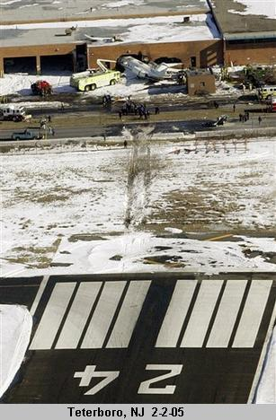
Preguntas Frecuentes
¿Por qué no utilizar sólo los accidentes?
¿Por qué los accidentes en otros países no fueron incluidos?
TOOR, 2005, Plan Voo, 110 kt

Slide 8
Otras Fuentes
Aeropuertos:
  EUA: AirNav
  Mundo: World Aeronautical Database (+10,000 aeropuertos)
Condiciones Climáticas : National Oceanic & Atmospheric Administration (NOAA)
Otras Bases de Datos:
  MITRE Corp.
  ASN Aviation Safety Database
  World Aircraft Accident Summary
Geografía: Google Earth

Slide 9
Filtros Usados
Accidentes e incidentes
América del Norte, Europa Occidental, Australia, Nueva Zelanda, parte de la Asia
Ala fija
Parte 121 operaciones, 125, 129, 135 y una parte 91 (algunos tipos de operaciones cuentan con reglamentos diferentes (por ejemplo, capacitación de los pilotos de aeronaves con peso máximo de despegue))
MTOW > 5,600 libras) (evitar mezclar manzanas y naranjas)
Exclusión de los aviones de pistón y de un solo motor (lo mismo)
Eliminación de eventos que el punto de contacto o parada del avión ocurrió más allá de 2.000 piés del umbral
Eliminación de eventos que la parada ocurrió más de 1.000 pies del eje de pista

Slide 10
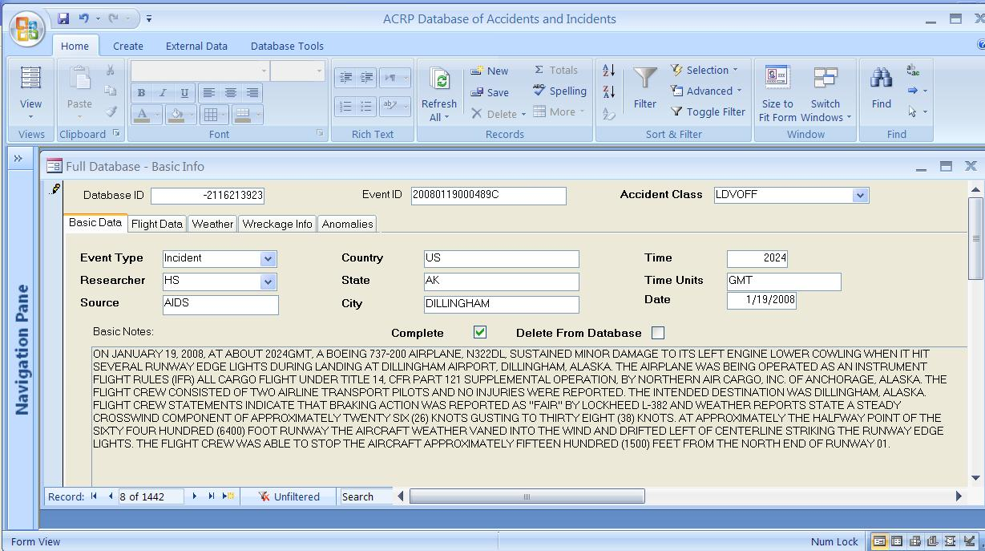
Base de Datos
~ 300 campos / evento
Información Básica
Aeronave implicada
Información sobre el aeropuerto
Consecuencias
Otros detalles
Datos de vuelo
Obstáculos
Tipo de suelo/ pavimento
Lesiones
Cond. Meteor.
Distancia de contacto/parada
Anomalías

Slide 11
Accident Rates by Region of the World

Slide 12
Compilación de Datos
Consecuencias
Costo de la investigación
& disponibilidad
de información
Accidentes
Incidentes
Probabilidad y
quantid. de eventos

Slide 13
Compilación de Datos
Consecuencias
Costo de la investigación
& disponibilidad
de información
Accidentes
Incidentes
Número de eventos
reportados

Slide 14
Limitaciones
Datos disponibles
  Formularios estándar y informes con muchos campos en blanco
  Descripción muy básica del lugar del accidente, sin dibujos o mapas
  Mayor cantidad de información asociada a los factores considerados relevantes por el investigador o reportero
  Pocas alternativas de fuentes de datos
  Parámetros como el peso y la criticidad de la operación requiere cálculos adicionales y en algunos casos no fue posible estimar por falta de información
  Problemas son comunes en los estudios que hacen uso de la información histórica de accidentes

Slide 15
Limitaciones de Datos
Datos de baja calidad
  Información incorrecta o contradictoria para el mismo evento
  Uso de términos y nomenclatura incompatible
las medidas de crisis
  Condiciones meteorológicas pueden cambiar rápidamente
  Evaluación subjetiva del piloto
  Diferencias en condiciones meteorológicas
La escasa información sobre los incidentes
  Parcialidad (notificación voluntaria)
  Algunos incidentes no son reportados
  Disponible sólo para los incidentes en los EE.UU.

Slide 16
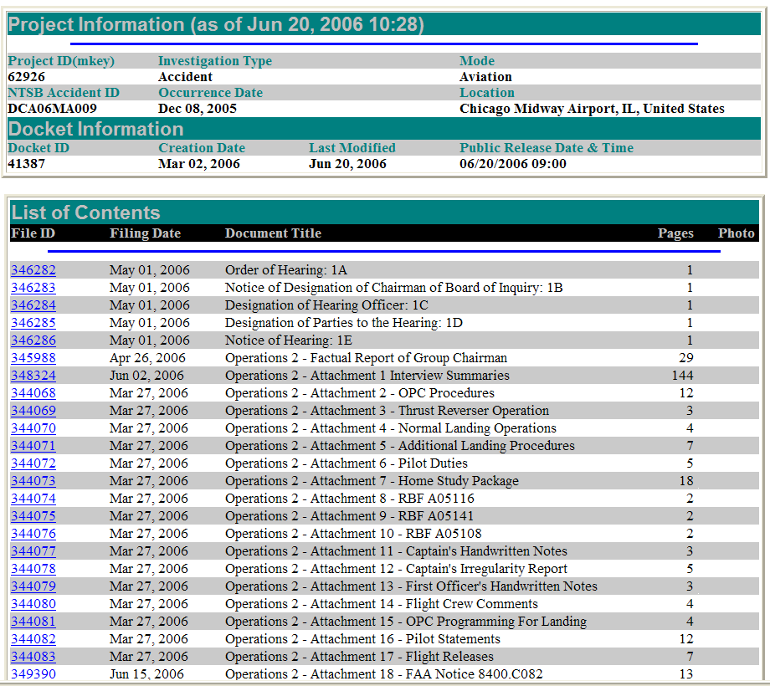
Ejemplo – Registros del NTSB

Slide 17
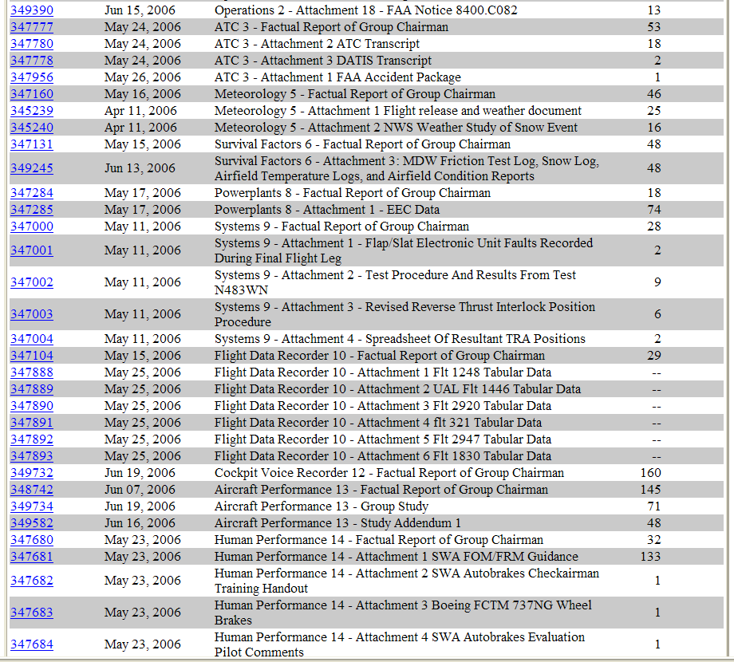
Ejemplo – Registros del NTSB (cont’d)
…y hay más!

Slide 18
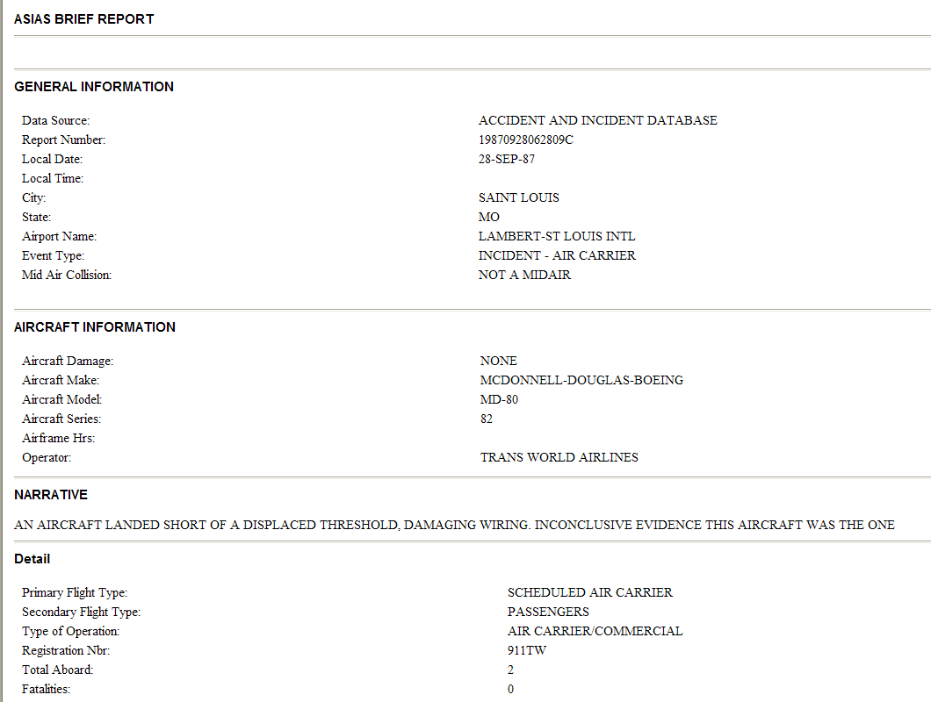
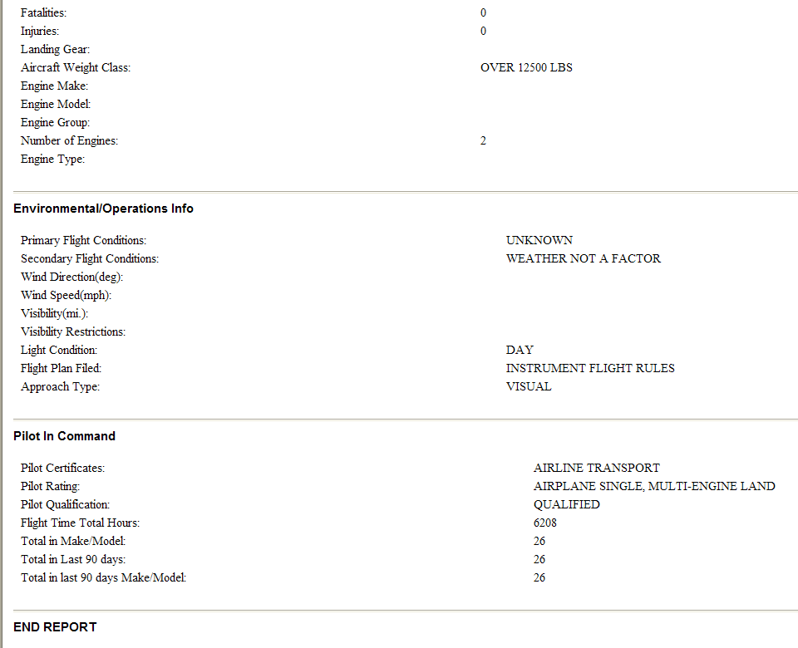
Ejemplo de Reporte de Incidente – antes de 1995
… máximo 115 letras por campo!

Slide 19
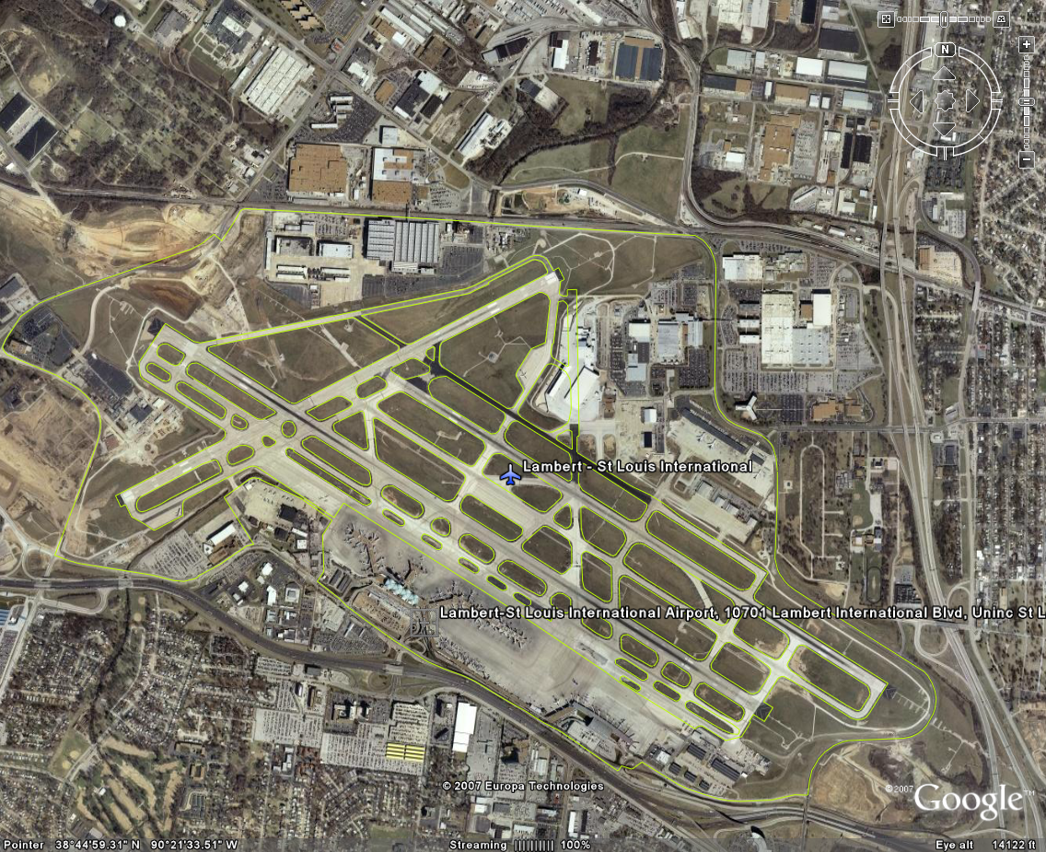
Google Earth
St Louis International Airport – RWY 30R
…”THE CAPT APPLIED SOME REVERSE THRUST AND SEEING THAT DEP WAS A POSSIBILITY, TURNED TO THE L IN AN ATTEMPT TO MISS STRUCTURES STRAIGHT AHEAD AND TO KEEP THE ACFT ON RWY 24. I IMMEDIATELY PREPARED TO RUN THE EMER EVAC CHKLIST. THE CAPT HAD THE JUMP SEATER OPEN THE COCKPIT DOOR AND COM WITH THE L1 FLT ATTENDANT TO ASSESS THE GENERAL SIT AND DETERMINE THE NEED FOR AN EMER EVAC. SIMULTANEOUSLY, I COMMUNICATED WITH ATC THAT THE ACFT WAS OFF THE PREPARED SURFACE”.

Slide 20
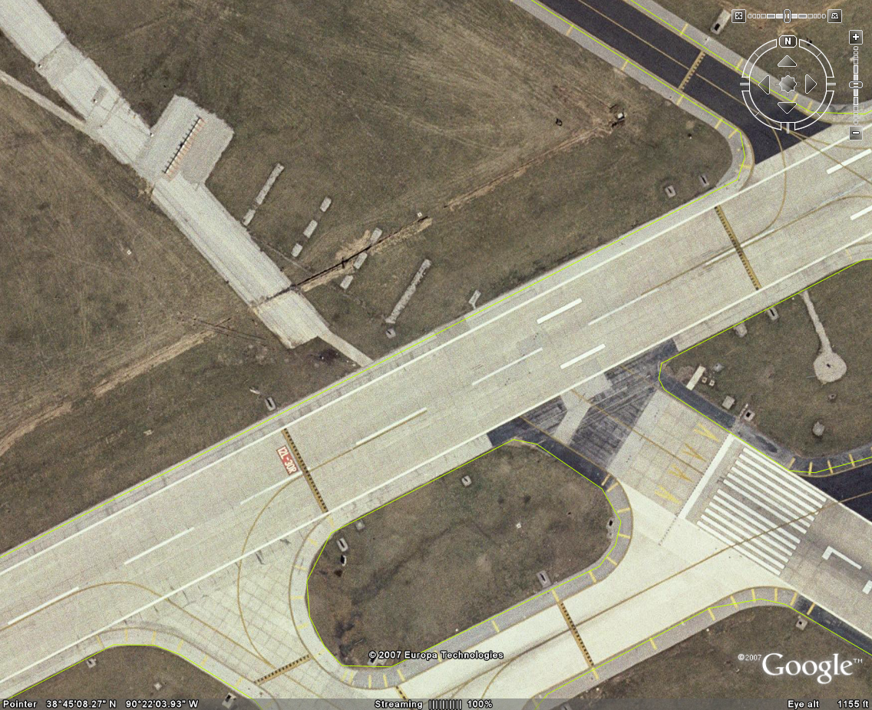


Slide 21
Localización del accidente
y
x
ubicación de parada

Slide 22
Resumo de los Eventos
- de 1980 hasta 2009 -
Notes:
A summary of the events comprising the database is presented in this figure.

Slide 23
Enfoque de la Investigación
1 – Revisão
Bibliográfica
2 – Análise Funcional dos Perigos
3 – Identificação de fatores causais e contribuintes
4 – Coleta de dados sobre acidentes e incidentes
5 – Consolidação dos dados e preparação para modelagem
Validação
Software p/ análise de risco
6 - Modelagem
Notes:
The project tasks included a literature review and functional hazard analysis; the identification of relevant parameters and factors to develop a database; the collection of the data for both accidents and incidents; the development of an integrated probabilistic approach for risk assessment of RSAs; the development of risk models for landing overruns, landing undershoots and takeoff overruns, and development of prototype software integrating these models.

Slide 24
Análisis Funcional de los Peligros
Categorías
  Aeronaves y fallas de los sistemas
  Factores humanos
  Características del aeropuerto y fallas de los sistemas
  Las condiciones climáticas
  ¿Cuáles son las categorías que el aeropuerto se encargará de la mitigación de riesgos?

Slide 25
Datos de operaciones normales
Enfoque
  Evaluar el número de operaciones sin incidentes sujetos a ciertas condiciones
  Generar los riesgos relativos y cuantificar la importancia de los factores
Fuente: Enhanced Traffic Management System Counts (ETMSC) de la FAA y la base de datos de datos climáticos de la National Oceanic and Atmospheric Administration's (NOAA)
La muestra final es compuesta por aproximadamente 230.000 operaciones de 78 aeropuertos, 2000 hasta 2005
Notes:
The approach included two techniques to improve the modeling process: normal operations data (NOD) and normalization. NOD was necessary to account for risk exposure. Not all operations take place under same conditions. For example, the risk of overrun will be higher if the runway is wet or icy but these factors are not present in most of the operations. Using a sample of traffic that is representative of conditions occurring at US airports coupled with the information from accidents and incidents allow accounting for the risk exposure factors.

Slide 26
Enfoque de Riesgo
Probabilidad del Evento: depende del tipo y criticidad de la operación y las condiciones meteorológicas
Probabilidad de Localización: distancia desde el extremo de la pista o desde el borde lateral
Consecuencias: depende del tipo de obstáculo, tamaño, ubicación y tipo de aeronave

Slide 27

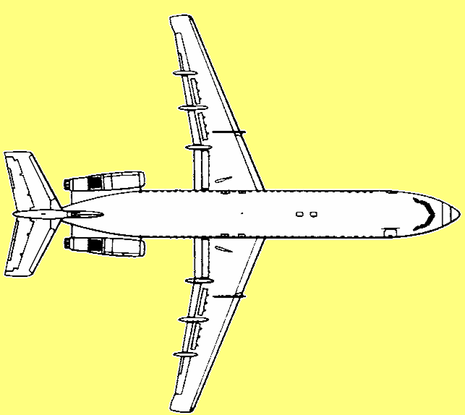

Modelos de Frecuencia
Distribución de probabilidad de parada del avión
Franja y RESA
x
y

Slide 28
Modelos de Frecuencia
Probabilidad = N_{i/a} / N_{n} (bajo ciertas condiciones)
P{Accident_Occurrence} es la probabilidad (0-100%) de ocurrir un incidente bajo las condiciones operacionales
X_{i} = f(techo, visibilidad, viento cruzado, viento de cola , ráfagas, condición de la pista, tipo del avión, etc.)

Slide 29
Un Ejemplo Simples
1
Probability of Event (e.g. LDOR)
Possible cut-off points
P₂
P₁
0
TW₁
TW₂
Risk Factor (e.g. crosswind)

Slide 30
Curva ROC
Sensibilidad es la probabilidad de que la prueba indica "positivo" si el evento es en realidad un incidente
Especificidad es la probabilidad de que la prueba indica "negativo" si el evento es una operación normal
Sensibilidad: Tasa de verdaderos positivos (porcentaje de incidentes correctamente clasificados como incidentes)
1 - Especificidad: Tasa de falso-positivos (porcentaje de vuelos normales clasificados incorrectamente como incidentes)

Slide 31
Modelos de Ubicación – Salídas de Fin de Pista
Distribución de probabilidad de parada del avión
Faixa e RESA
x
y

Slide 32

Modelo de Ubicación – Aterrizaje Corto
Distribución de probabilidad de punto de contacto del avión
RESA
x
y

Slide 33
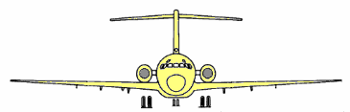
Modelo de Ubicación – Salida y Deviación Lateral
Distribución de probabilidad de deviación lateral
y
x
y

Slide 34
Coordenadas Utilizadas
Salidas de fin de pista
Aterrizajes cortos
Salidas laterales

Slide 35
Modelo de Ubicación – Salidas de Fin de Pista
100%
Distribución de probabilidad de parada del avión
x
RESA
x
y

Slide 36
Modelo de Ubicación – Salidas Laterales
Notes:
The graph represents the actual normalized data and two models for landing overruns. One model was developed using the raw distances and the second model was developed using the normalized distances. From this plot it can be seen that, when considering only the raw distances, for close to 5% of the events, the aircraft stops beyond 1000ft, the standard RSA length for larger airports.

Slide 37
Modelo de Ubicación Longitudinal de LDOR

Slide 38
Comparación LDOR / TOOR
TOOR
LDOR

Slide 39
Engineered Material Arresting System (EMAS)
Velocidad Máxima de Salida de la Pista
Desaceleración en el EMAS
Distancia Equivalente
La distancia equivalente es calculado para cada tipo de aeronave para ajustar el tamaño de la RESA

Slide 40
Modelo de Consequencias
Tipo, Tamanho, Loc
Type, Size
del Obstáculo
of Obstacle
Distancia hasta el
Distance to
Obstáculo
Obstacle
Damage
Injury
Daños
Lesiones
Consequences
Modelo de
High
Probability of
High
Probabilidad
Alta
Consecuencias
Occurrence
Model
de Ocurrir
Medium
Medium
Media
Low
Low
Baja
Condiciones
Operation
Operacionales
Conditions
Pavimentación
Terrain

Slide 41
Modelando las Consecuencias
100%
Distribución de probabilidad de parada del avión
Obstáculo
D
D+Δ
D es la distancia hasta el obstáculo
RESA
x
y
Notes:
The plot can be used to describe how consequences are modeled. The curve represents the location model for landing overruns. Considering the presence of an obstacle at a distance D from the runway end, there are three possibilities:
1 – the aircraft will stop before the obstacle and there will be little consequences, if any (the green region);
2 – the aircraft will hit the obstacle at a low speed, and some damage will be caused to the aircraft, but there is little energy to harm passengers and crew (yellow region);
3 – the aircraft strikes the obstacle at high speed and there is enough energy to cause severe damage to the aircraft and even injuries to aircraft occupants (red region)
The probability for each consequence can be estimated using such approach.

Slide 42
Modelando las Consecuencias
RESA
y₂
x
y₁
x (dist. to obstacle)
y
2000ft
2000ft
Notes:
The same type of approach is used when considering the probability the aircraft will overrun within a certain lateral region where the obstacle is located.

Slide 43
Consecuencias

Slide 44
Modelando la Probabilidad de Colisión con el Obstáculo
Distribución de probabilidad de deviación lateral
Notes:
This plot illustrates how the lateral distance and the presence of obstacles can be considered to estimate the probability the aircraft will strike an obstacle.

Slide 45
Ejemplo
1
Obstacle Category | Max Speed (knots) | Δ (ft) (See Figure 29)
1 | 0 | 0
2 | 5 | 20
3 | 20 | 80
4 | 40 | 320
2

Slide 46
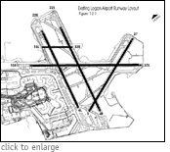
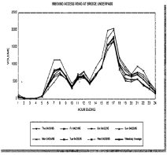
Aplicación Práctica de los Modelos
1 – Realizar inspecciones y definir los límites de zonas de seguridad
2 – Obtener muestra de tráfico p/ el aeropuerto
(LD&TO, 1 Año )
8 – Seleccionar la alternativa
3 – Obtener datos meteorológicos para el período da muestra de tráfico
7 – Comparar las alternativas (riesgo, costo, practicidad, plazo para implantar)
4 – Montar los escenarios de riesgo
5 – Calcular el riesgo para cada escenario

Slide 47
Aplicación Práctica de los Modelos

Slide 48
Ejemplo – Comparando Dos RESAs

Slide 49
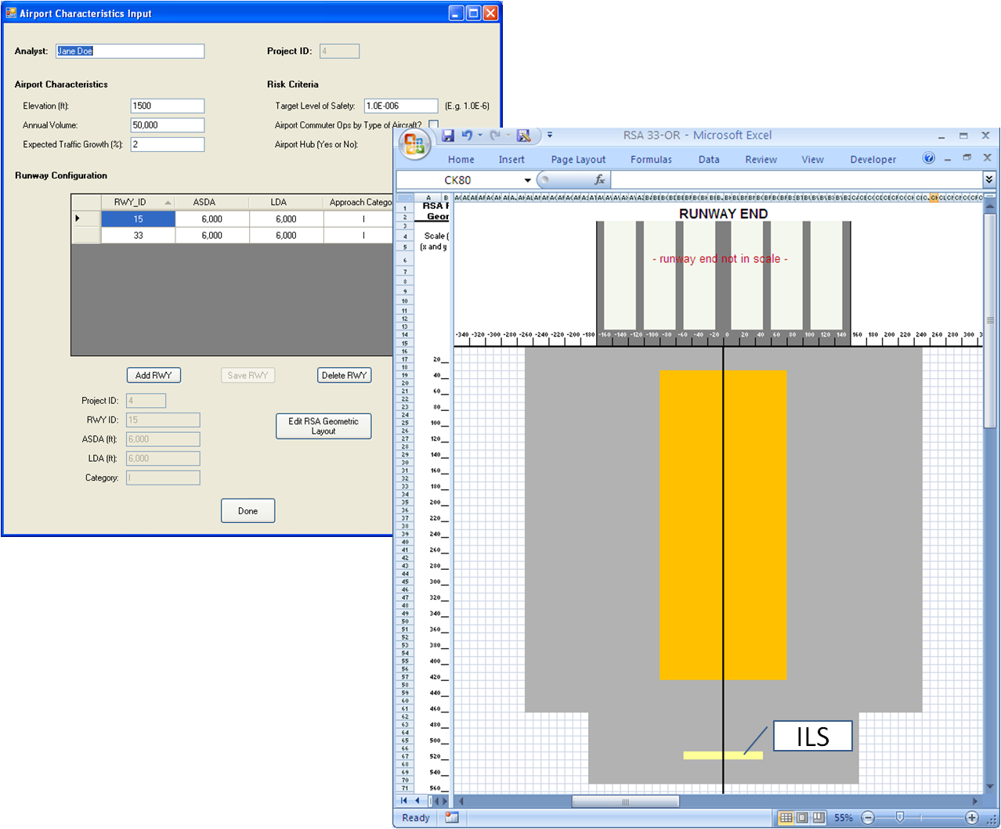
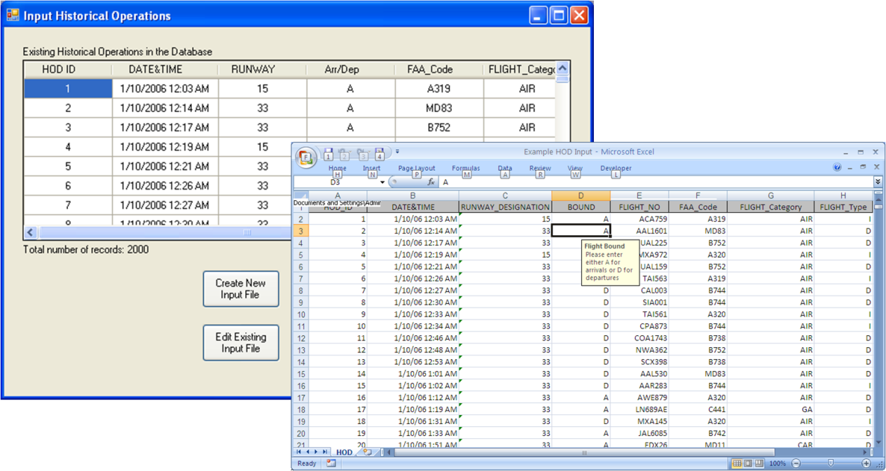
Software de Análisis

Slide 50
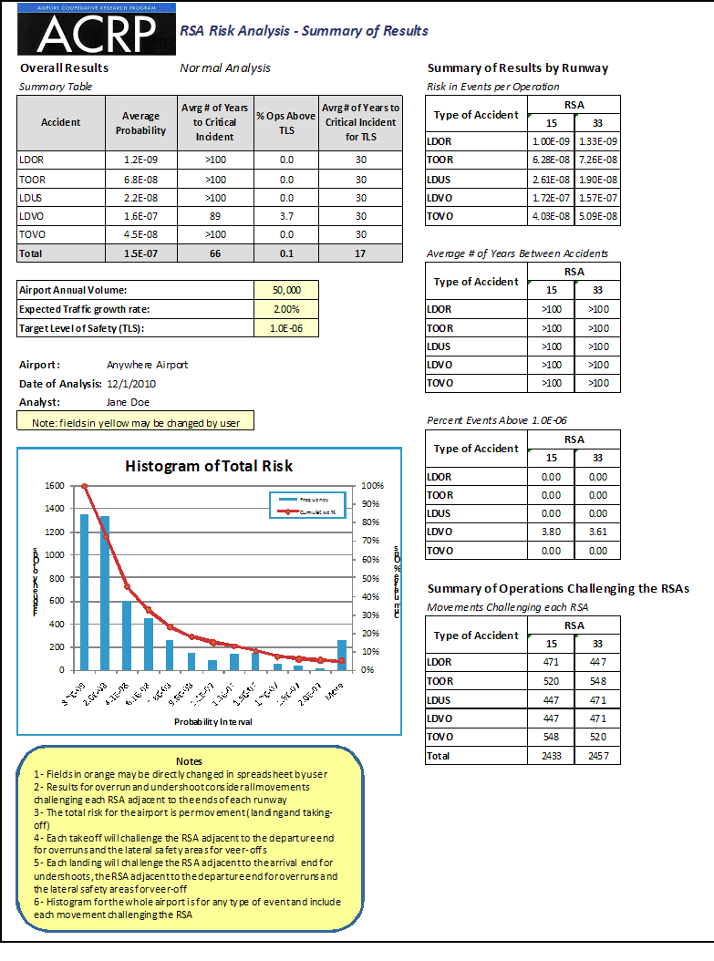
Resultados

Slide 51
Validación
State | Airport Name | Location ID | City | Hub
FL | Miami International | MIA | Miami | L
AK | Ted Stevens Anchorage International | ANC | Anchorage | M
MO | Lambert-St Louis International | STL | St Louis | M
WA | Spokane International | GEG | Spokane | S
SD | Joe Foss Field | FSD | Sioux Falls | N
WV | Yeager | CRW | Charleston | N
AZ | Deer Valley International | DVT | Phoenix | GA
FL | Ft Lauderdale Executive | FXE | Ft Lauderdale | GA

Slide 52
Validación - Incidentes

Slide 53
Validación - Accidentes

Slide 54
Caso Ejemplo – Aeropuerto Somewhere
19R
19L
Runways: 01R/19L
01L/19R
10R/28L
10L/28R
01L
01R

Slide 55
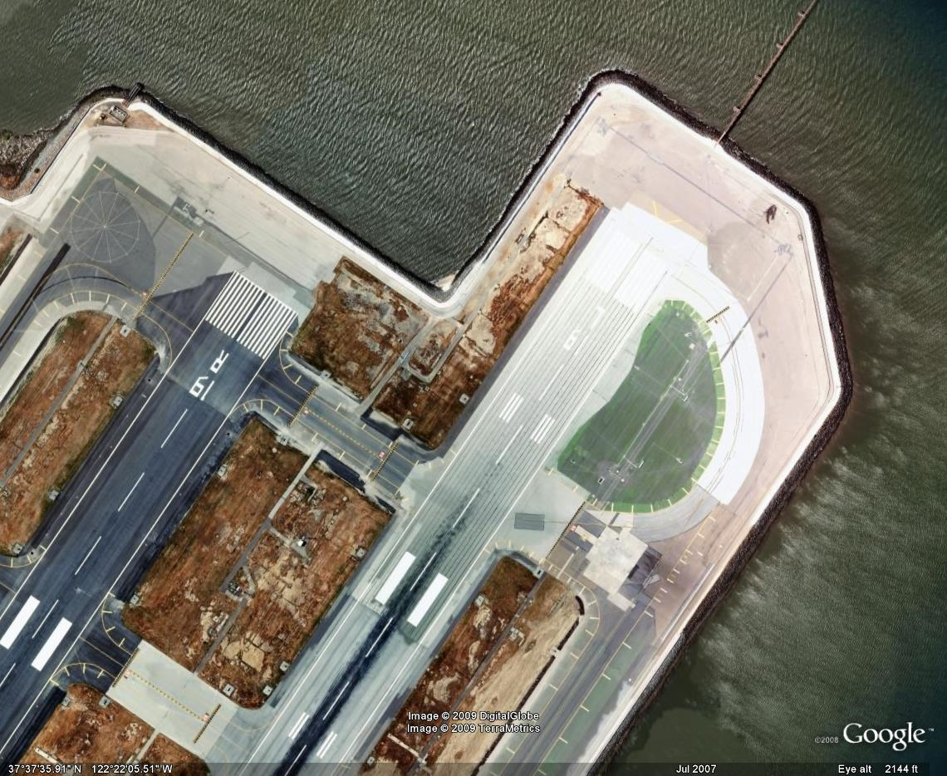
RWYs 19R and 19L

Slide 56
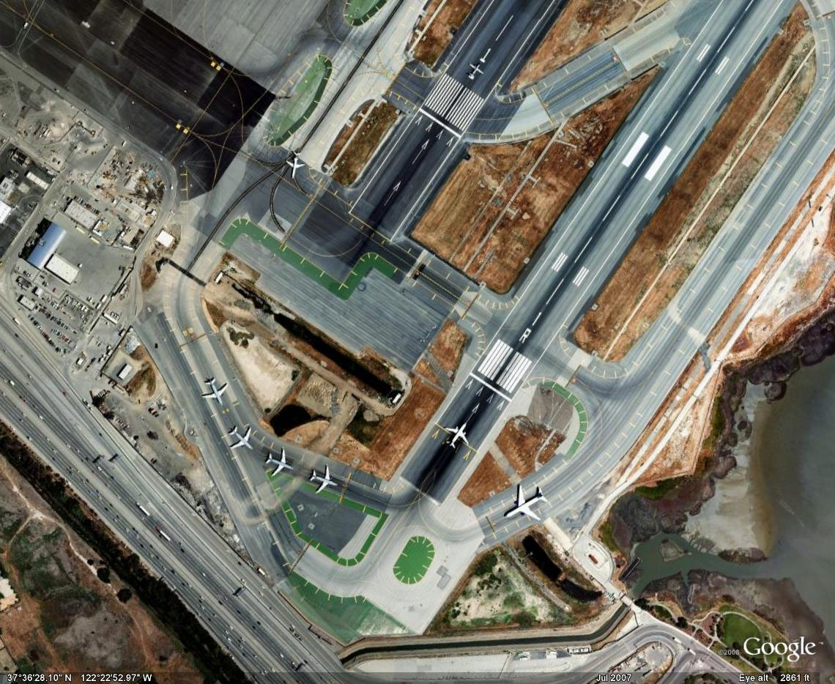
RWYs 01R and 01L

Slide 57

Consideraciones Adicionales para Aterrizaje Corto
Cuando los obstáculos están presentes en la aproximación al aterrizaje, la disposición de la RESA debe considerar a la sombra del obstáculo
5%
Pista de Aterrizaje
RESA
L _{undershoots}
L _{overruns}

Slide 58
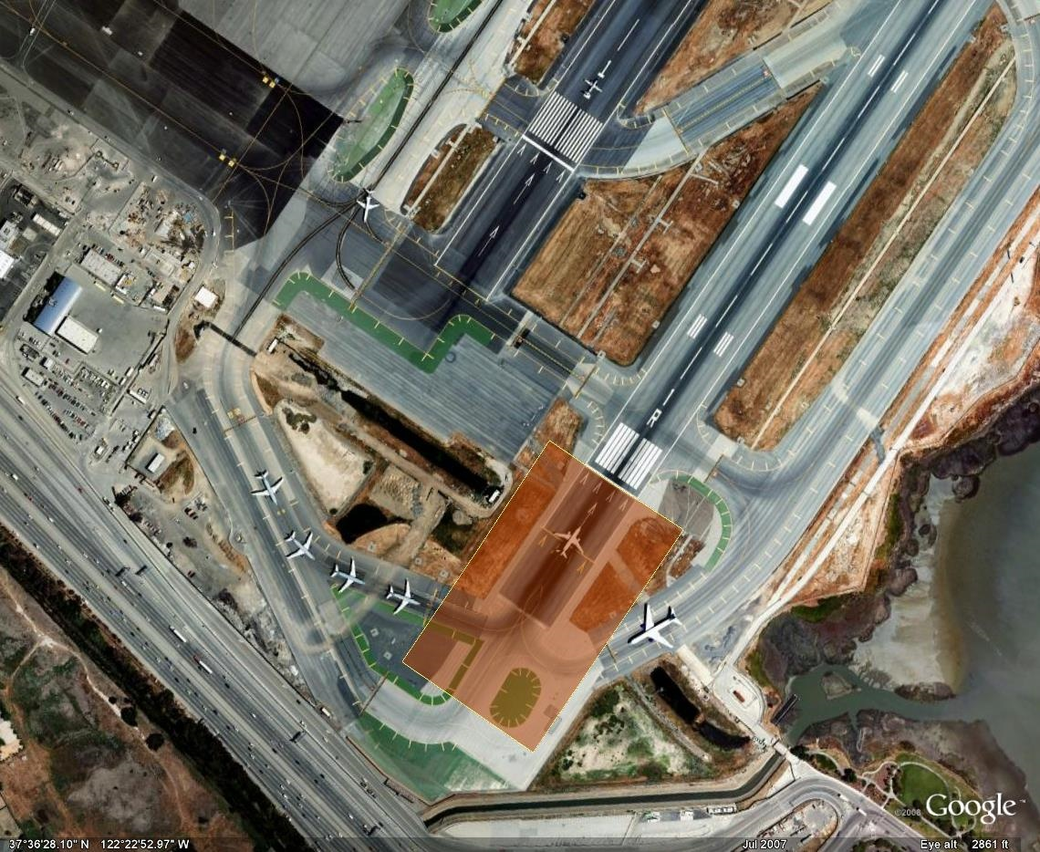
Ejemplo SMW – RWYs 19R e 19L – RESA para LDUS

Slide 59
Alternativa 1

Slide 60
Alternativa 2

Slide 61
Alternativa 3

Slide 62
Alternativa 4

Slide 63
Tráfico de Avións
Arrival End/RESA | LDOR | LDUS | TOOR | Total # of Movements Challenging the Area
19R | 17 | 3,864 | 75,728 | 79,609
19L | 101 | 17,660 | 138,738 | 156,499
01R | 17,660 | 101 | 294 | 18,055
01L | 3,864 | 17 | 1,355 | 5,236
28R | 433 | 189,570 | 12,160 | 202,163
28L | 251 | 131,294 | 11,809 | 143,354
10R | 131,294 | 251 | 51,806 | 183,351
10L | 189,570 | 433 | 49,322 | 239,325
Total | 343,190 | 343,190 | 341,212 | 1,027,592

Slide 64
Resultados

Slide 65

Preguntas?

